Slide 1
Бродит в роще листопад

Slide 2
Соберём из листьев веер

Slide 3
И послушно ветру вслед

Slide 4
Журавли на юг летят

Slide 6
сентябрь

Slide 7
октябрь

Slide 8
ноябрь

Slide 9
поговорки
Холоден сентябрь, да сыт.
В сентябре и лист на дереве не держится.
Сентябрь пахнет яблоками, а октябрь – капустой.
Октябрь – ложка воды, ведро грязи.
В октябрьское ненастье семь погод на дворе: сеет, веет, кружит, шумит, ревёт, сверху льёт и снизу метёт.

Slide 10
Ноябрь – ворота зимы.
В ноябре мужик с телегой прощается, в сани забирается.
Бабье лето ненастно – осень сухая.
Комары в ноябре – быть лёгкой зиме.
Осень идёт и дожди за собой ведёт.
Осенью и у кошки пир.

Slide 11
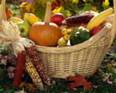
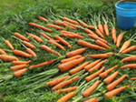
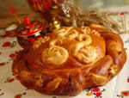
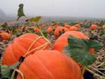
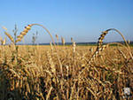

Slide 12
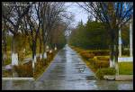

Slide 13
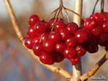
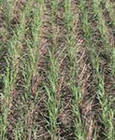
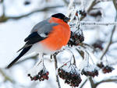
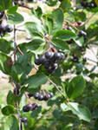

Slide 15
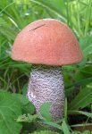
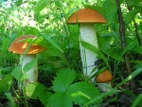
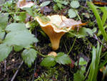

Slide 16
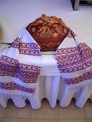
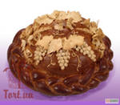
Хлеб – всему голова.

Slide 17
Спасибо всем! Молодцы!

